Slide 1
Actividades de Practicantes de Facultad
La Facultad de Ingenierías de Uniremington requiere cada año contar con practicantes para apoyar sus actividades académicas. Por lo tanto, es necesario construir una base de datos que permita almacenar los datos de:
Los practicantes (identificación, nombre, dirección, teléfono).
Las instituciones técnicas que envía al practicante (código de la institución, nombre).
El área de conocimiento en la que el estudiante realizará su práctica (codigoArea, nombre).
Los Horarios que se ofrecen por práctica según el área de conocimiento.
Resultado de entrevista practicantes.
Las actividades o responsabilidades que se le asignan al practicante (id_responsabilidad, detalles). Se requiere:
Tener presente:
Una institución técnica puede enviar a un área encargada uno o varios practicantes, sin embargo, también, una universidad desde su área encargada puede recibir una o varias hojas de vida de diversos postulados de diversas instituciones técnicas.
Un practicante puede estar vinculado laboralmente a una sola universidad, para realizar sus prácticas laborales.
A un postulado se le hace una entrevista desde un área responsable, pero esta área puede hacer una entrevista a uno o varios postulados.
A un practicante se le pueden asignar una o varias tareas.

Slide 2
Base de datos ( PracticantesFacultadIngenieriaUR )
Listado de tablas:
Referenciales
Practicantes
InstitucionTecnica
AreaConocimiento ( PracticaLaboral )
Entrevista
Actividades
Horarios
Movimiento
ActividadesPracticantes
PracticantesEntrevista

Slide 3
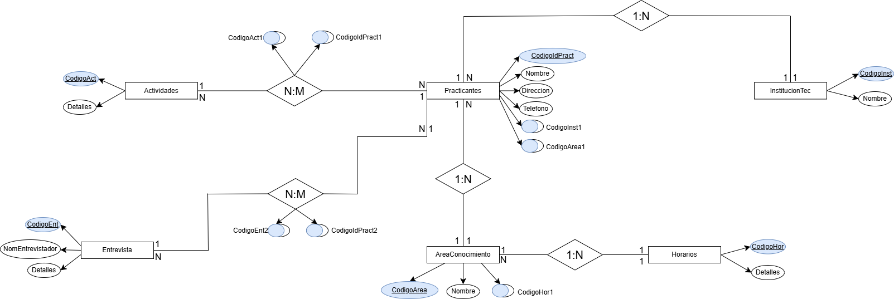
MER ( Diagrama entidad – relacional )

Slide 4
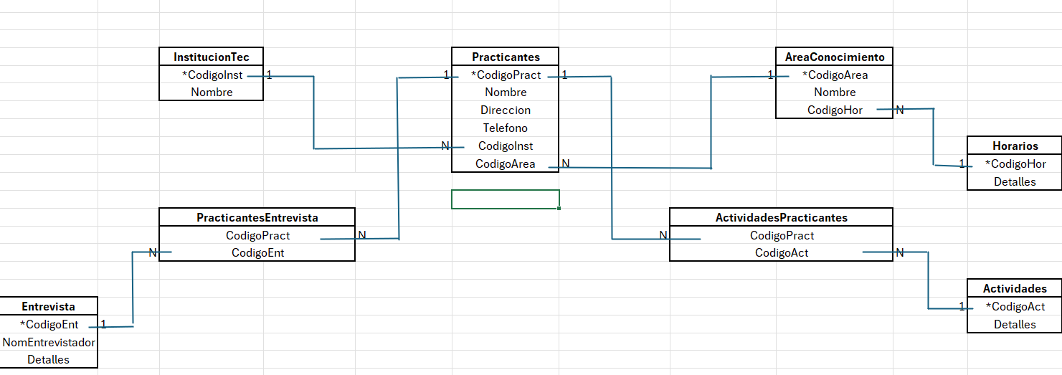
MR

Slide 5
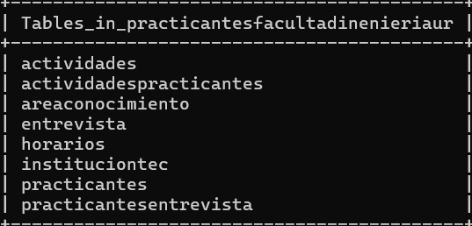
PracticantesFacultadIngenieriaUr

Slide 6
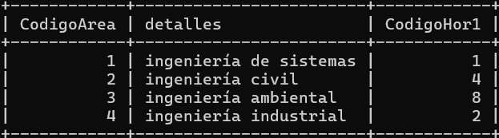
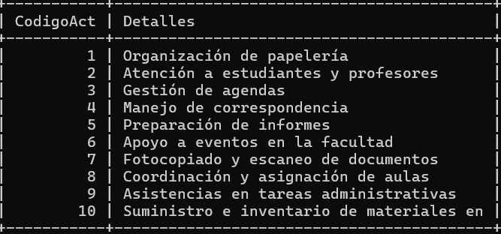
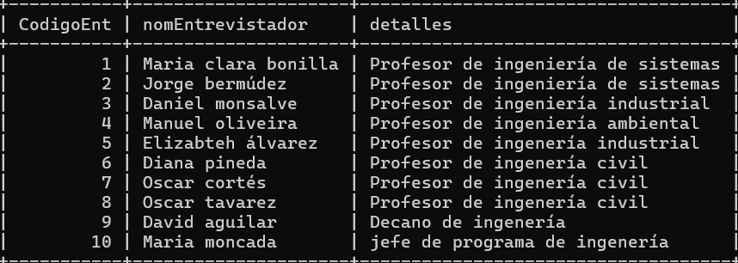
Referenciales
AreaConocimiento
Actividades
Entrevista

Slide 7
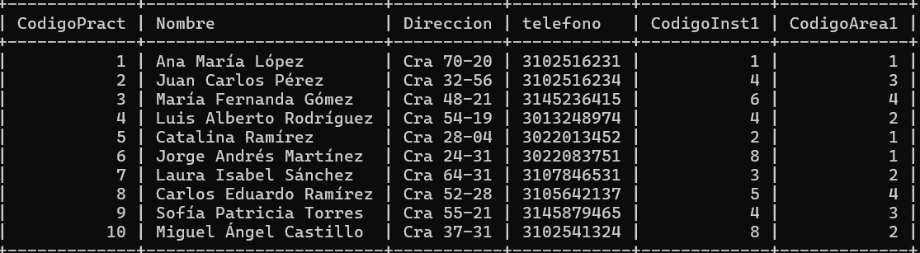
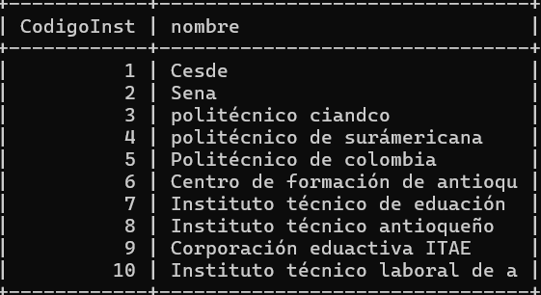
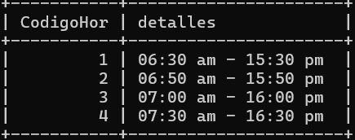
Practicantes
Referenciales
InstitucionTec
Horarios

Slide 8
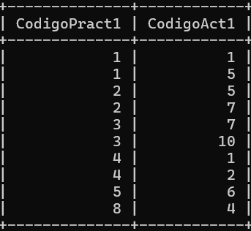
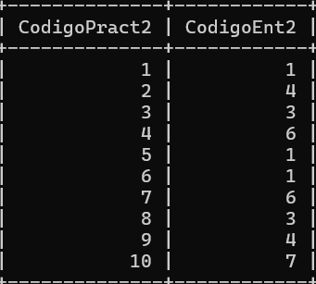
Movimiento
ActividadesPracticantes
PracticantesEntrevista

Slide 9
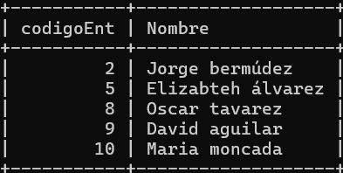
Visualizar los entrevistadores los cuáles no van a entrevistar a ningún practicante
Análisis
¿Qué se desea consultar y de qué tabla?
entrevista.codigoEnt
entrevista.nomEntrevistador
¿Qué tablas se ven afectadas?
Entrevista
practicantesEntrevista
Condición
entrevista.codigoEnt = null
¿Como se relacionan las tablas?
entrevista.codigoEnt = practicantesEntrevista.codigoEnt
Comando para utilizar: select – left join
Sintaxis
select entrevista.codigoEnt, entrevista.nomEntrevistador ' Nombre ' from entrevista left join practicantesEntrevista on entrevista.codigoEnt=practicantesEntrevista.codigoEnt2 where practicantesEntrevista .codigoEnt2 is null;

Slide 10
Mostrar los nombres de los practicantes cuyo nombre empiece por A
Análisis
¿Qué se desea consultar y de qué tabla?
Nombres que comiencen por ( A )
¿Qué tablas se ven afectadas?
Practicantes
Condición
Nombres que comiencen por ( A )
¿Como se relacionan las tablas?
N.A
Comando para utilizar: select - like
Sintaxis
select * from practicantes where nombre like 'a%';

Slide 11
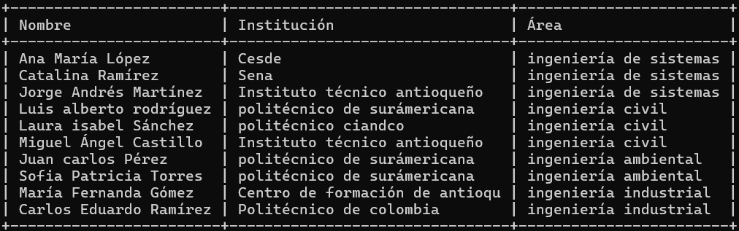
Visualizar los practicantes con su institución técnica y área de conocimiento
Análisis
¿Qué se desea consultar y de qué tabla?
Practicantes.nombre
institucionTec.nombre
areaConocimiento.detalles
¿Qué tablas se ven afectadas?
Practicantes
InstitucionTec
areaConocimiento
Condición
Ninguna
¿Como se relacionan las tablas?
Practicantes.codigoInst1=institucionTec.codigoInst
Practicantes.codigoArea1=areaConocimiento.codigoArea
Comando para utilizar: select – inner join
Sintaxis
select practicantes.nombre 'Nombre', institucionTec.nombre 'Institución', areaconocimiento.detalles ' Área ' from practicantes inner join institucionTec on practicantes.codigoInst1=InstitucionTec.codigoInst inner join areaConocimiento on practicantes.codigoArea1=areaConocimiento.codigoArea;

Slide 12
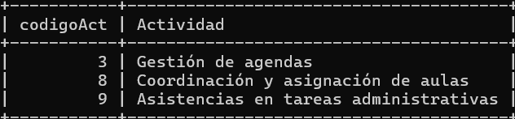
Visualizar las actividades que no tienen asignación
Análisis
¿Qué se desea consultar y de qué tabla?
Actividades.codigoAct
Actividades.detalles
¿Qué tablas se ven afectadas?
Actividades
ActividadesPracticantes
Condición
actividadesPracticantes.codigoAct1 = null
¿Como se relacionan las tablas?
actividades.codigoAct=actividadesPracticantes.codigoAct1
Comando para utilizar: select – left join
Sintaxis
select actividades.codigoAct, actividades.detalles 'Actividad' from actividades left join actividadesPracticantes on actividades.codigoAct=actividadesPracticantes.codigoAct1 where actividadesPracticantes.codigoAct1 is null;

Slide 13
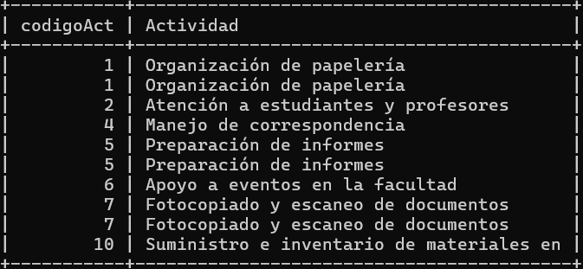
Visualizar las actividades que tienen al menos una asignación
Análisis
¿Qué se desea consultar y de qué tabla?
Actividades.codigoAct
Actividades.detalles
¿Qué tablas se ven afectadas?
Actividades
ActividadesPracticantes
Condición
Ninguna
¿Como se relacionan las tablas?
actividades.codigoAct=actividadesPracticantes.codigoAct1
Comando para utilizar: select – right join
Sintaxis
select actividades.codigoAct, actividades.detalles 'Actividad' from actividades right join actividadesPracticantes on actividades.codigoAct=actividadesPracticantes.codigoAct1;

Slide 14
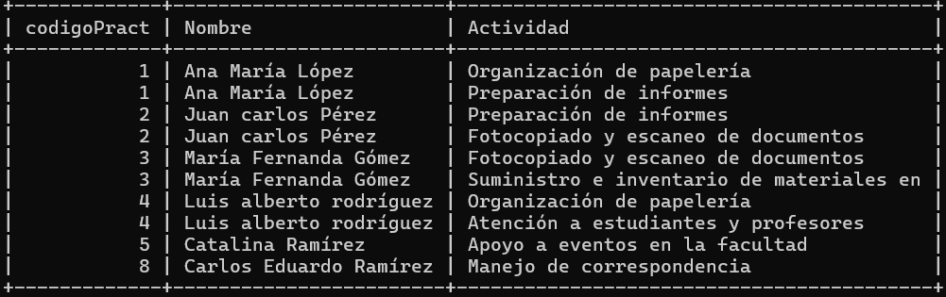
Visualizar los practicantes con sus respectivas actividades
Análisis
¿Qué se desea consultar y de qué tabla?
Practicantes.codigoPract
Practicantes.nombre
Actividades.detalles
¿Qué tablas se ven afectadas?
Practicantes
Actividades
ActividadesPracticantes
Condición
Ninguna
¿Como se relacionan las tablas?
practicantes.codigoPract=actividadesPracticantes.codigoPract1
actividadesPracticantes.codigoAct1=actividades.codigoAct
Comando para utilizar: select – inner join
Sintaxis
select practicantes.codigoPract, practicantes.nombre 'Nombre' , actividades.detalles 'Actividad' from practicantes inner join actividadesPracticantes on practicantes.codigoPract=actividadesPracticantes.codigoPract1 inner join actividades on actividadesPracticantes.codigoAct1=actividades.codigoAct;

Slide 15
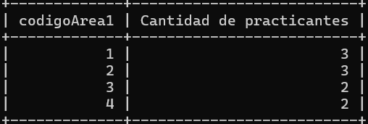
Visualiza la cantidad de practicantes por área
Análisis
¿Qué se desea calcular?
Cantidad de practicantes por área
Campo en el que se aplica la función
CodigoArea
Campo por el cuál va a agrupar
CodigoArea
Comando para utilizar: group by- select - Count
Sintaxis
select codigoArea1, count(codigoArea1) as 'Cantidad de practicantes' from practicantes group by codigoArea1;

Slide 16
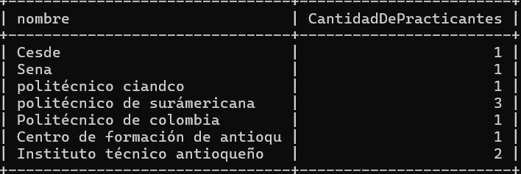
Visualiza la cantidad de practicantes por institución y el nombre de la institución empleando subconsultas.
Análisis
¿Qué se desea calcular y de qué tabla?
InsitucionTec.nombre
Cantidad de practicantes por institución
¿Qué tablas se ven afectadas?
Practicantes
InstitucionTec
Condición
Ninguna
Como se relacionan las tablas?
institucionTec.CodigoInst = cont.CodigoInst1;
Campo en el que se aplica la función
CodigoInst1
Campo por el cuál va a agrupar
CodigoInst1
Comando para utilizar: group by- select – Count - join
Sintaxis
Select institucionTec.nombre, cont.CantidadDePracticantes FROM ( select CodigoInst1, count(CodigoInst1) as CantidadDePracticantes from practicantes group by CodigoInst1) as cont join institucionTec on institucionTec.CodigoInst = cont.CodigoInst1;

Slide 17
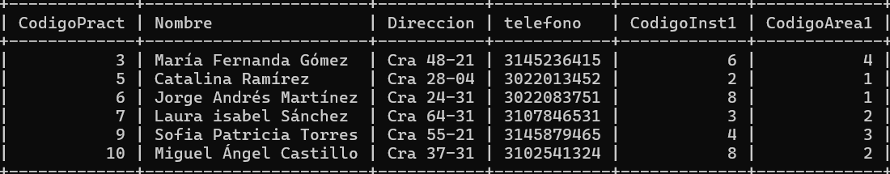
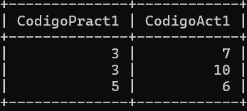
Eliminar los practicantes los cuáles tengan asignadas las actividades entre 1 y 5.
Análisis
¿Qué se desea eliminar y de qué tabla?
practicantes
codigoAct ( 1 a 5 )
¿Qué tablas se ven afectadas?
Practicantes
InstitucionTec
Condición
ActividadesPracticantes.codigoAct1 between( 1 and 5)
Como se relacionan las tablas?
actividadespracticantes.codigoPract1 = practicantes.codigopract
Comando para utilizar: delete – select – group by
Sintaxis
delete from practicantes where codigoPract = (select codigoPract1 from Actividadespracticantes where codigoAct1 between 1 and 5 and actividadespracticantes.codigoPract1 = practicantes.codigopract group by practicantes.codigopract);

Slide 18
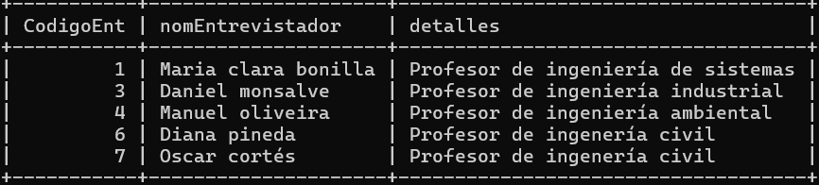
Eliminar los entrevistadores los cuáles no hacen ninguna entrevista.
Análisis
¿Qué se desea eliminar y de qué tabla?
Entrevista
Entrevista.codigoEnt
¿Qué tablas se ven afectadas?
Entrevista
PracticantesEntrevista
Condición
PracticantesEntrevista.codigoEnt2 = null
Como se relacionan las tablas?
Comando para utilizar: delete – select – group by
Sintaxis
Delete from entrevista where codigoEnt in ( select codigoEnt from entrevista where codigoEnt not in ( select codigoEnt2 from practicantesEntrevista));

Slide 19
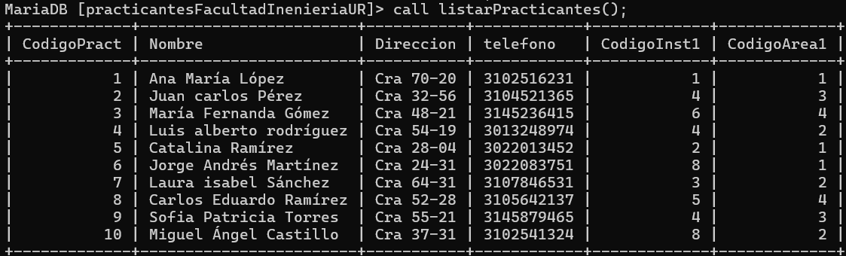
> delimiter //
> create procedure listarPracticantes()
-> begin
-> select * from practicantes;
-> end
-> //
> delimiter ;

Slide 20
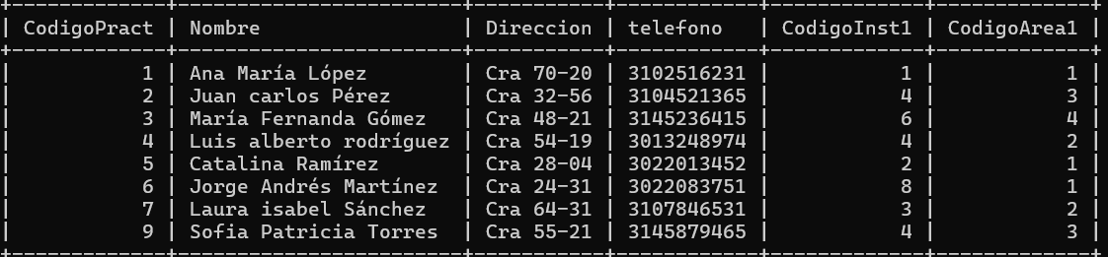
delimiter //
> create procedure eliminar_practicante( in _codigo int )
-> begin
-> delete from practicantes where codigoPract=_codigo;
-> end
-> //
> delimiter ;
call eliminar_practicante( 10 );
call eliminar_practicante( 8 );

